Slide 1
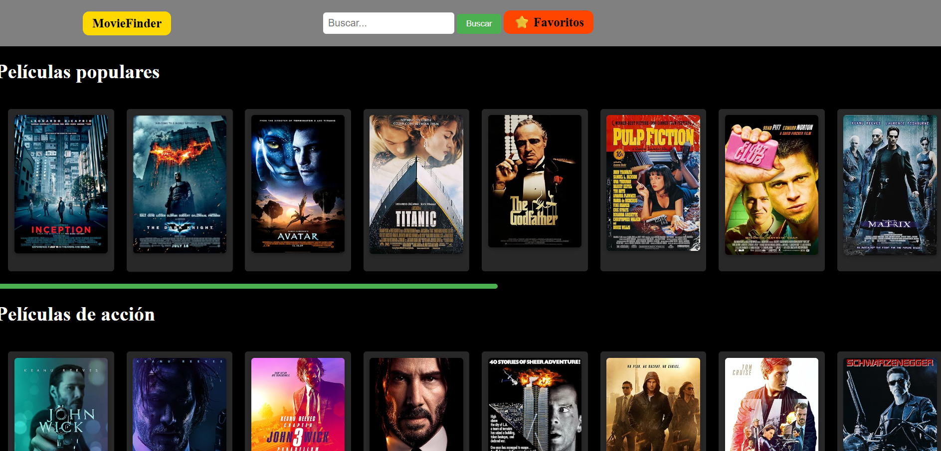

Movie Finder
Rodolfo arias

Slide 2
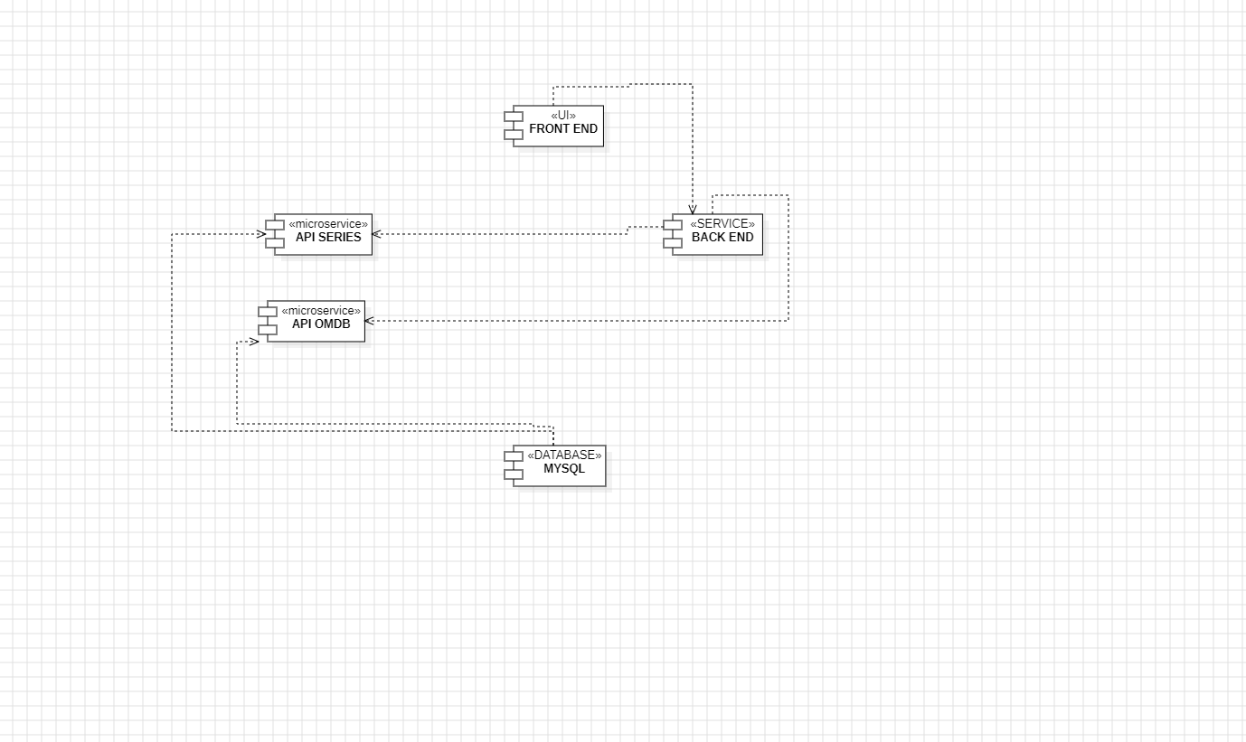

Slide 3
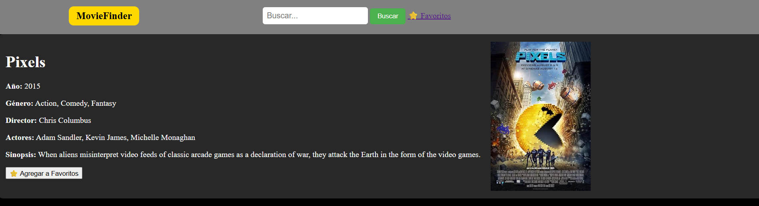
Buscador

Slide 4
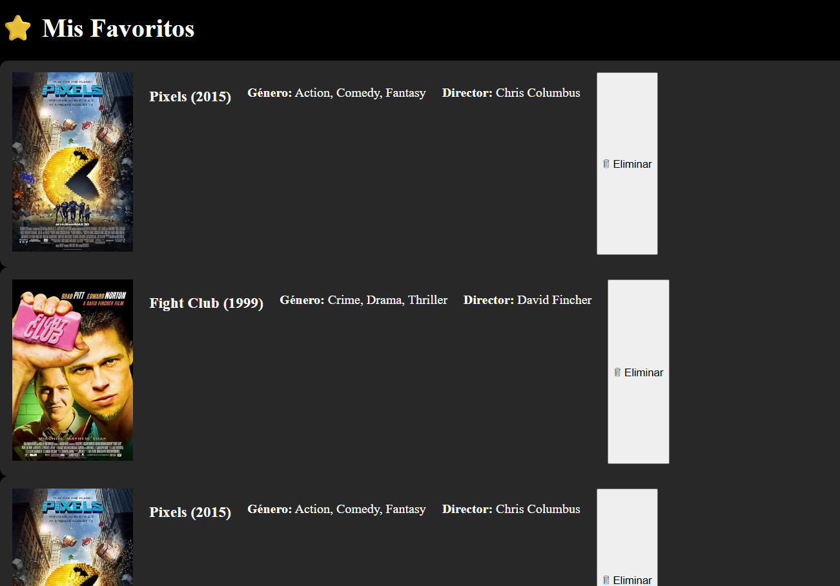
Favoritos

Slide 5
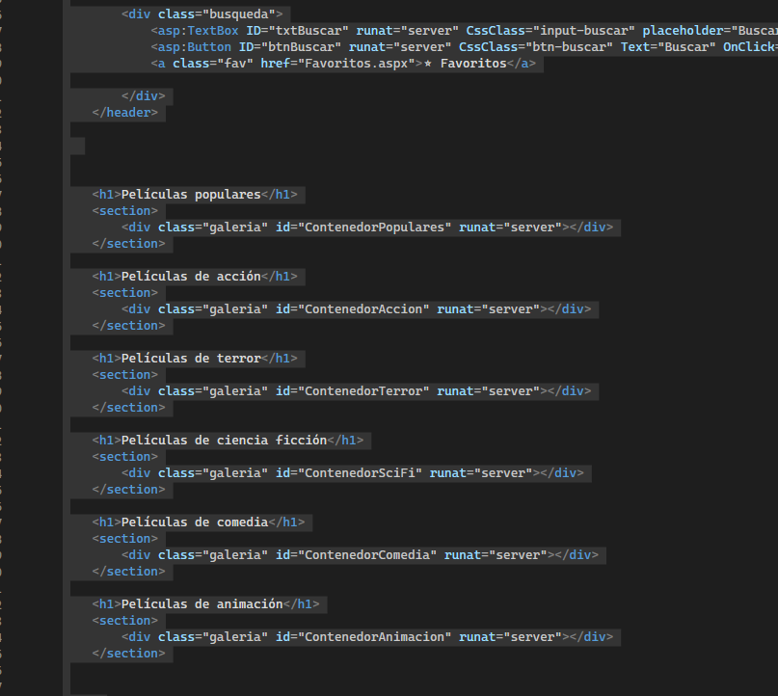
Pagina principal
Html de la pagina principal

Slide 6
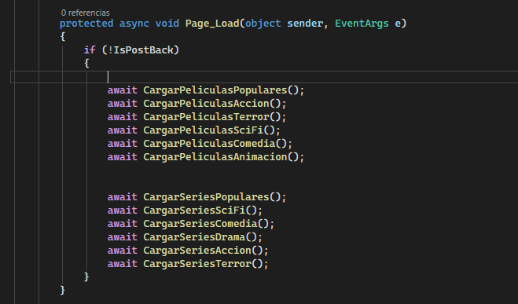
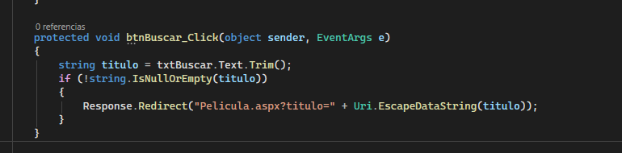
Boton Buscar: lee el texto del textbox de la pagina principal y lo reedirige a la pagina de pelicula
Cada método Llama a una API, Genera HTML, Inserta imágenes, Guarda en la BD

Slide 7
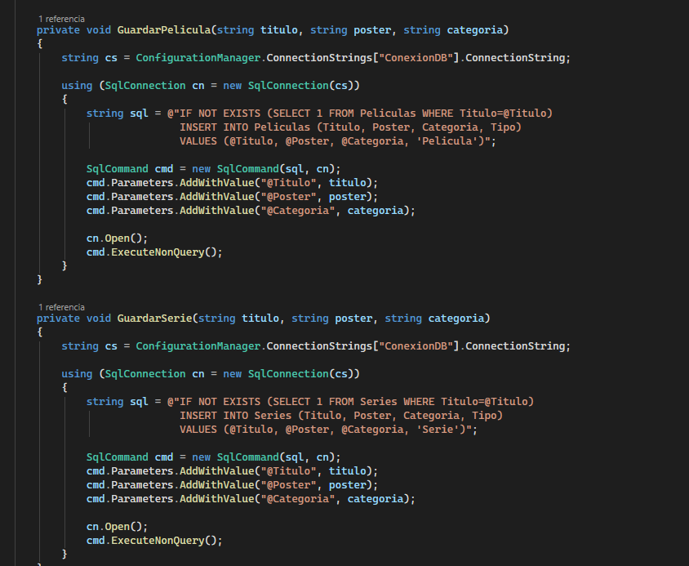
Bases de datos
Base de datos de películas y series

Slide 8
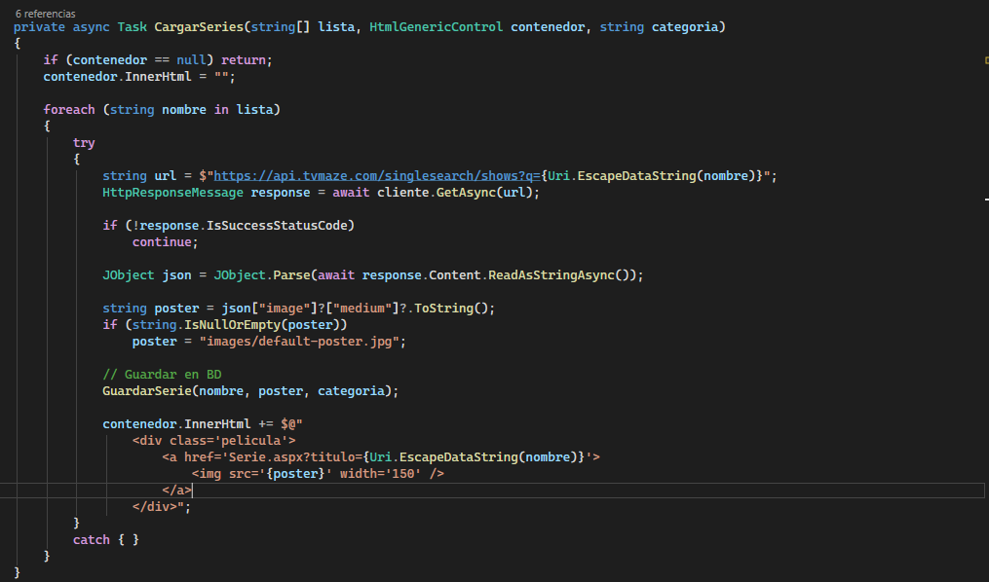
Cargar series
Busca series en la API de TVMaze, obtiene sus posters, las guarda en la base de datos y las muestra en la página.

Slide 9
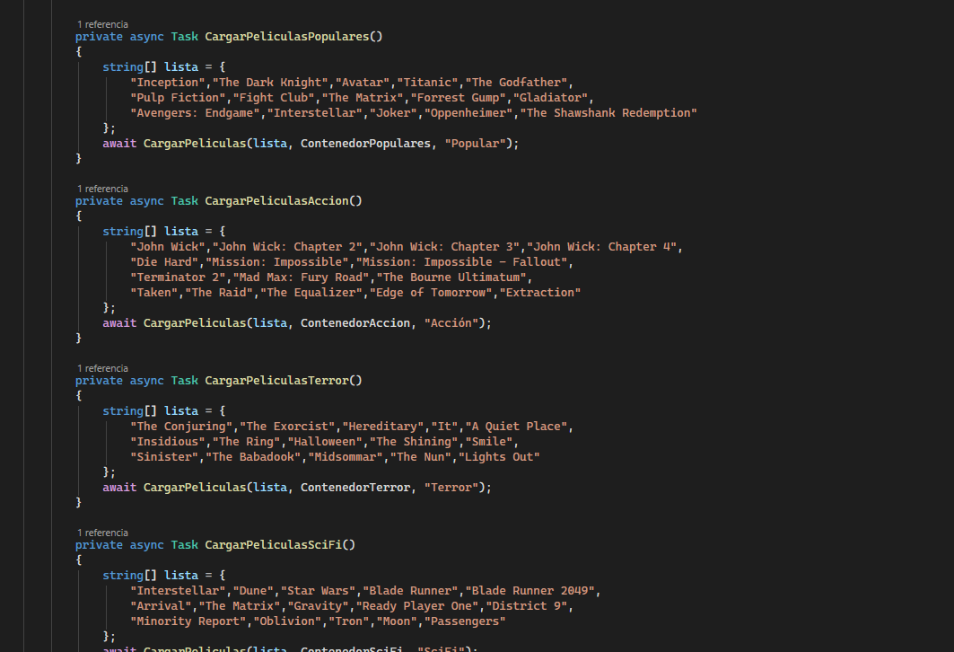
Funciones de cargar películas
preparan los datos y llaman a un método general (CargarPeliculas)

Slide 10
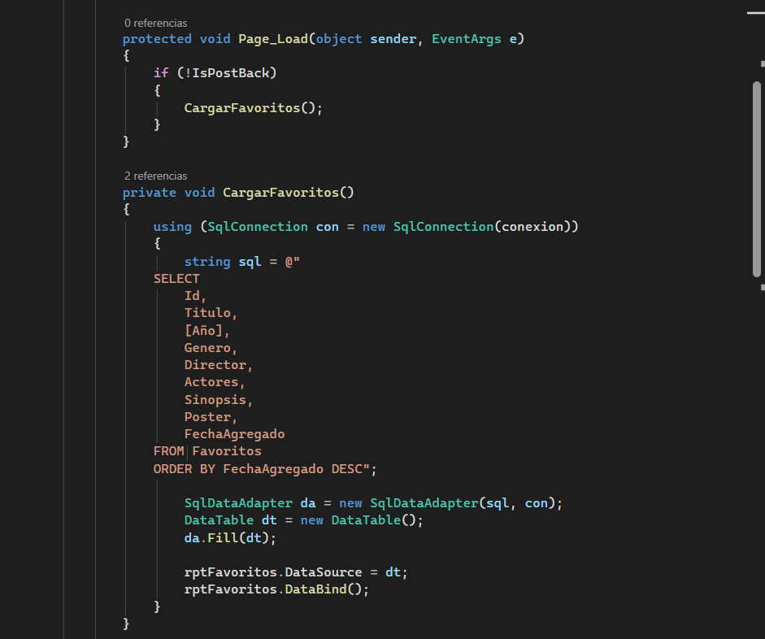
Favoritos
Select * desde la base de datos favoritos para mostrar en la pagina web

Slide 11
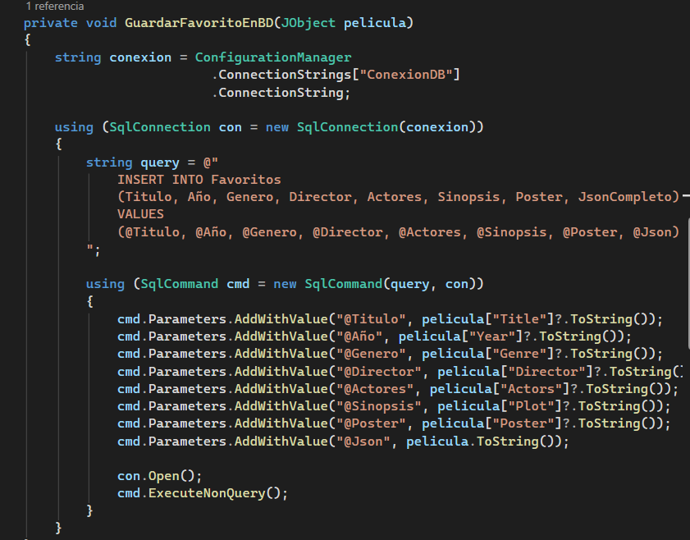
Seleccionar favoritos
Insert para guardar en la base de datos de favoritos para después ser mostrada

Slide 12
